Slide 1
AUGMENTED REALITY

Slide 2
AR NEDIR?

Slide 3
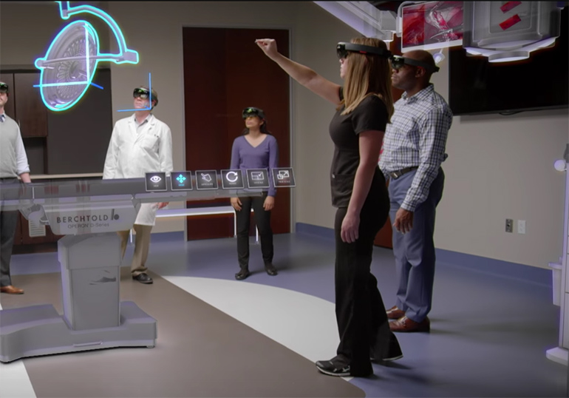

Slide 4
Augmented Reality’nin Çalisma Prensibi

Slide 5
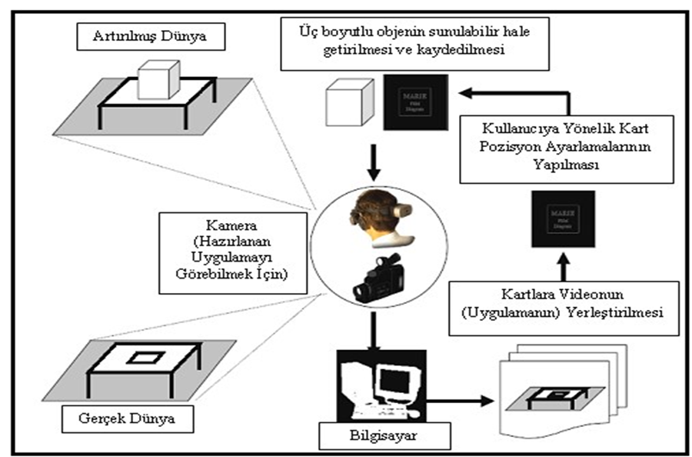

Slide 6
AR TURLERI

Slide 7
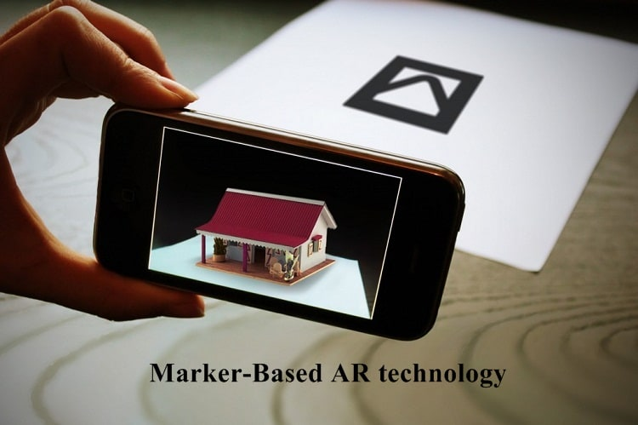

Slide 8
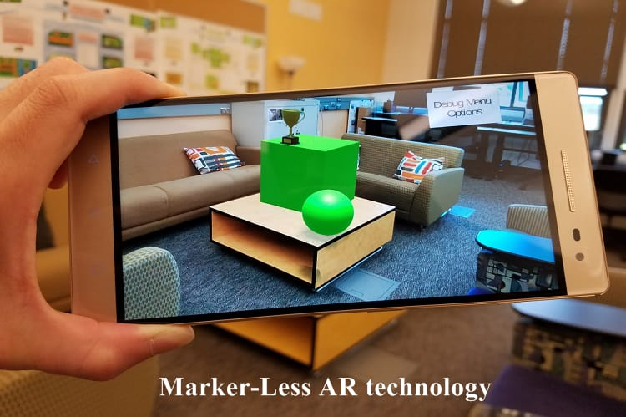

Slide 9
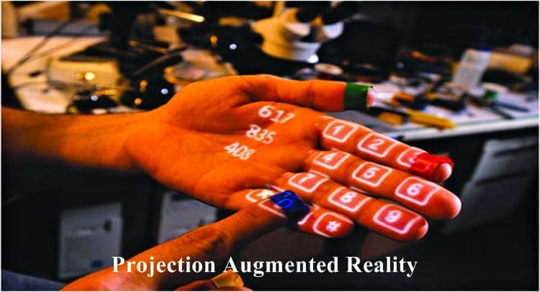

Slide 10
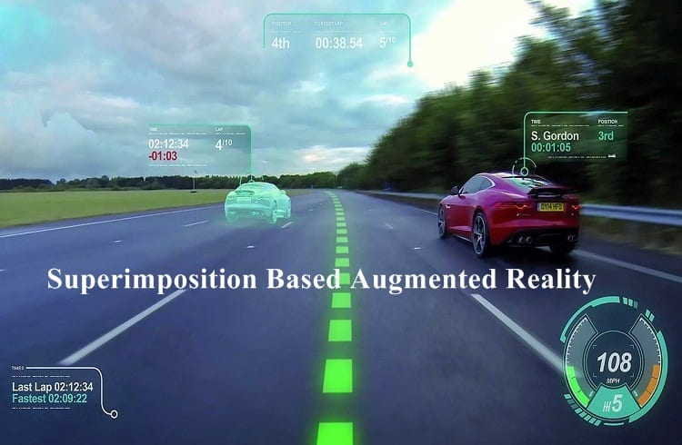

Slide 11
AR ve VR ARASINDAKI FARKLAR

Slide 12


Slide 13
AUGMENTED REALITY ve ENDUSTRI 4.0

Slide 14
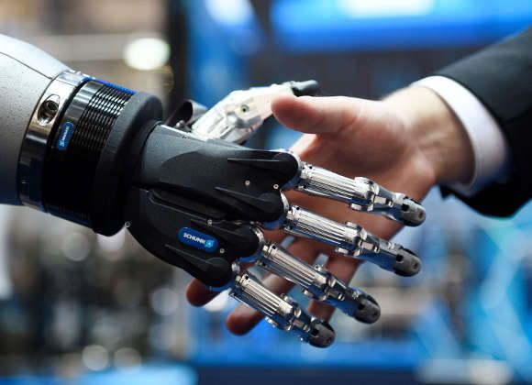
Artırılmış gerçeklik teknolojisi kullanıcılara gerçek dünyayı sanal bilgilerle kaplayarak genişletilmiş bir dünyayı deneyimleme şansı verir.Bu endüstri 4.0 için bir çok avantaj sağlar.
Şirketlerde çalışan teknisyenlere ve çalışanlara yaptıkları işten gerçek zamanlı bilgileri izlemelerini sağlamak büyük avantaj sağlar.Teknisyenlere bir makinenin yaşadığı sorun hakkında bilgi vermek, kullanım kılavuzunu görme ve hatta gerçek zamanlı yardım almak için bir uzmanla iletişim kurma şansı vermek için de uygundur. Artırılmış gerçekliğin endüstri 4.0’a getirdiği en büyük avantajlardan biri ise riskleri ve maliyetleri düşürürken, endüstriyel eğitim ve öğrenimi geliştirme olanağıdır.

Slide 15
AR GELISTIRME ÜRÜNLERI

Slide 16
HARDWARE
Algılayıcılar:Kaliteli bir kamera, GPS ve İnternet (konum ve web tabanlı AG ), Dijital Pusula, Navigasyon, İvmeölçer (konum ve hareket tabanlı AG)
Hesaplama ve işlem birimi: Bilgisayar, Tablet veya Mobil donanımlar Görüntüleyiciler: Bilgisayar, Tablet veya Mobil cihaz ekranları
SOFTWARE
ARToolKit , Blender
Augment, Unity 3D
Vuforia, K-3D
Aurasma, 3DS Max
Metaio, Maya
BazAR,
D'Fusion

Slide 17
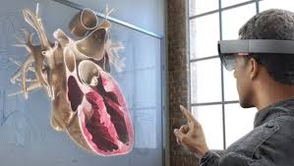
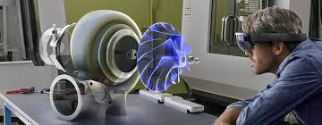
AR KULLANIM ALANLARI
SAĞLIK
ASKERİ

Slide 18
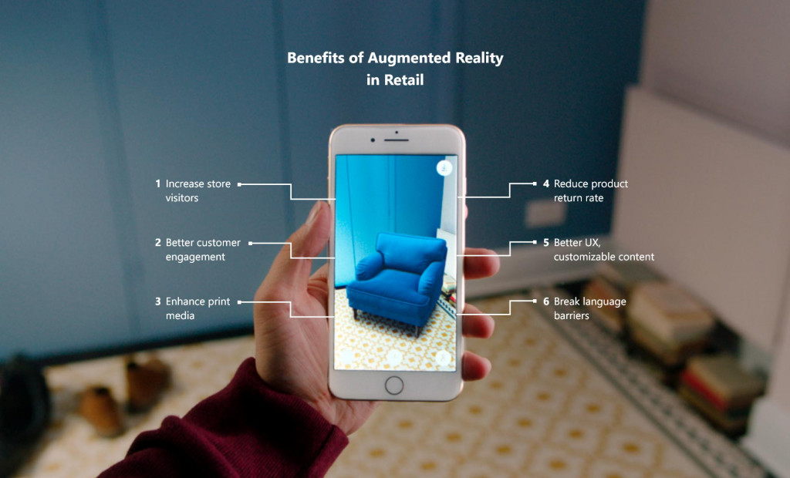
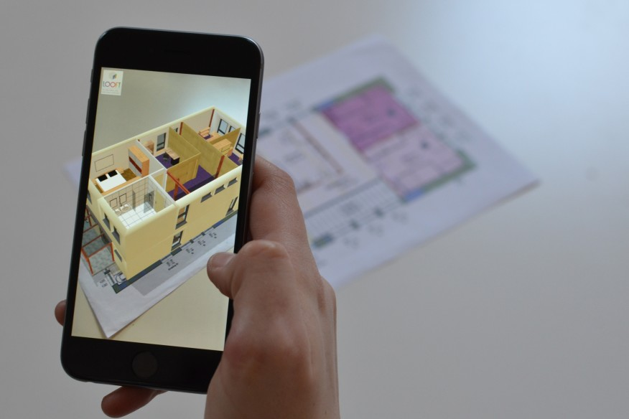
PERAKENDE
MİMARİ

Slide 19
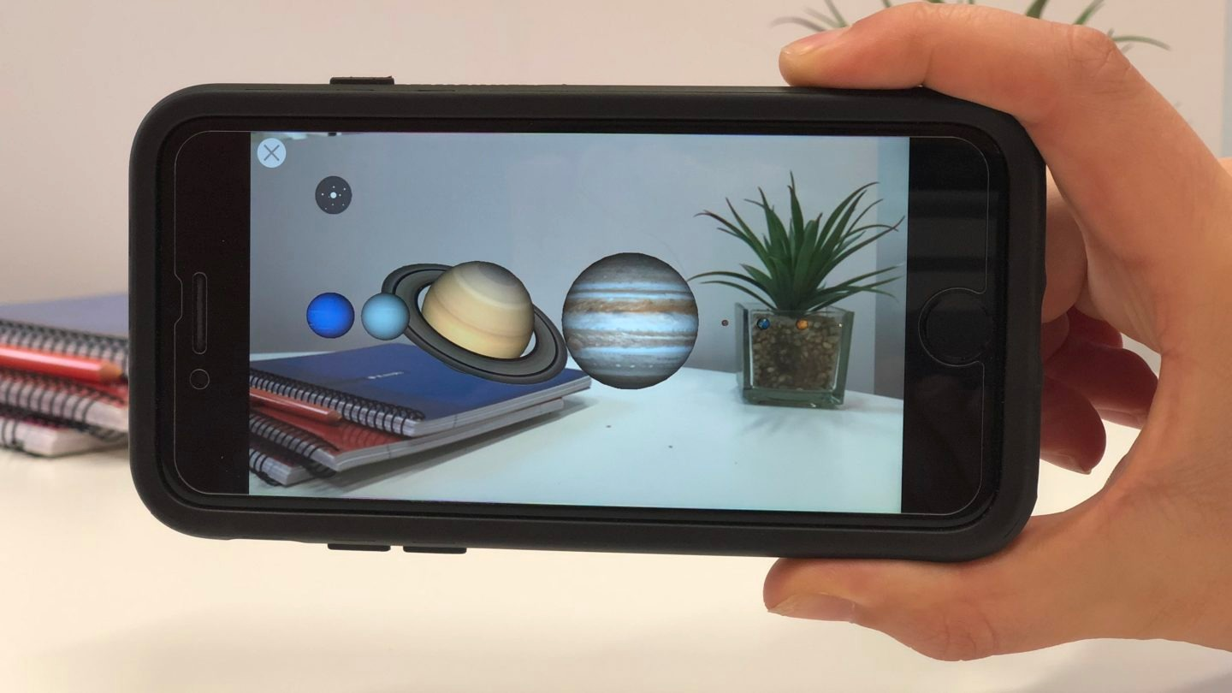
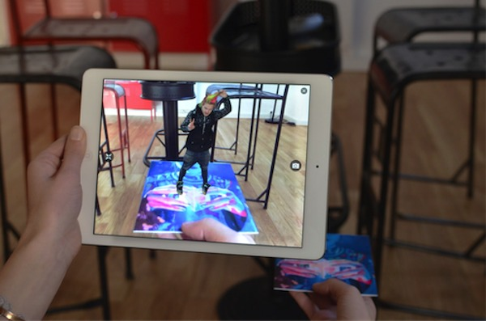
EĞİTİM
EĞLENCE

Slide 20
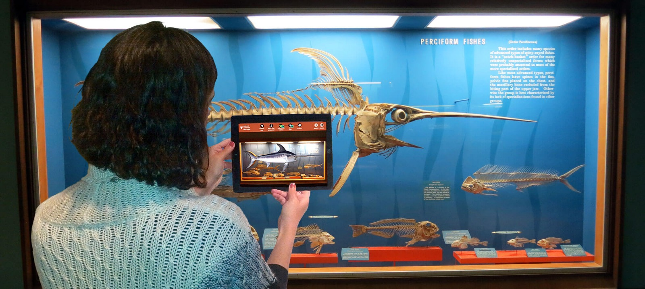
TURİZM

